Slide 1
北风网在线培训
设计模式系列课程
第十四讲 组合模式
讲师：历风行

Slide 2
一、什么是组合模式
Composite模式也叫组合模式，是构造型的设
计模式之一。通过递归手段来构造树形的对象结
构，并可以通过一个对象来访问整个对象树。

Slide 3
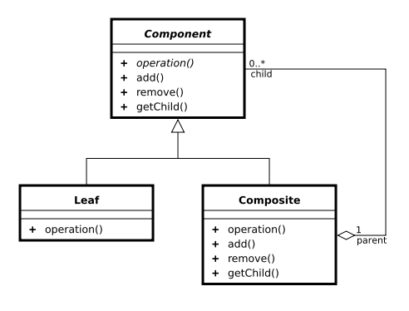
二、组合模式的结构

Slide 4
三、组合模式的角色和职责
Component （树形结构的节点抽象）
- 为所有的对象定义统一的接口（公共属性，行为等的定义）
- 提供管理子节点对象的接口方法
- [可选]提供管理父节点对象的接口方法
Leaf （树形结构的叶节点）
Component的实现子类
Composite（树形结构的枝节点）
Component的实现子类

Slide 5
欢迎访问北风学习在线
我们的网址是 http://www.ibeifeng.com

